Slide 1
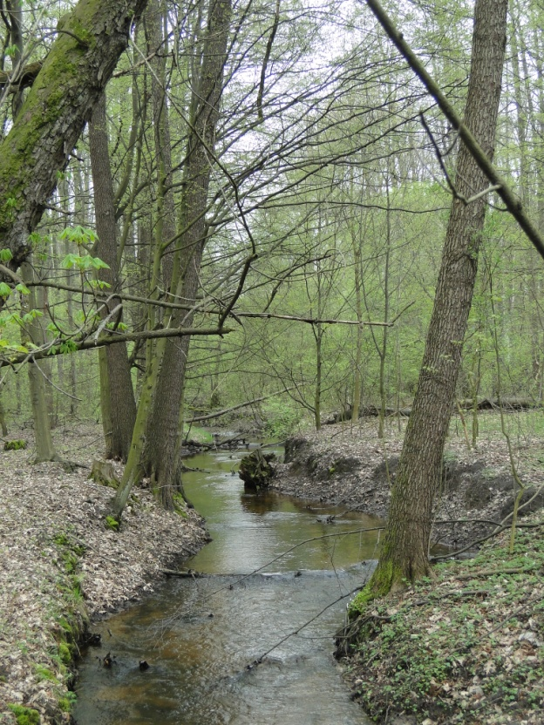
Nadleśnictwo Antonin Leśny Kompleks Promocyjny „Lasy Rychtalskie”

Slide 2
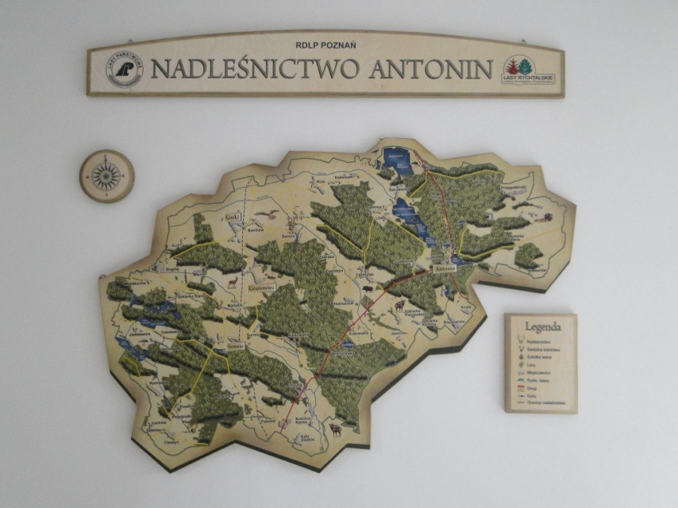
Nadleśnictwo Antonin położone jest w Południowej Wielkopolsce w dwóch powiatach ostrowskim i ostrzeszowskim.
Zasięgiem terytorialnym obejmuje 40 tys. ha. Lasy Nadleśnictwa Antonin położone są w większości na terenie malowniczej doliny Baryczy w obszarze Kotliny Odolanowskiej.
Siedziba Nadleśnictwa

Slide 3
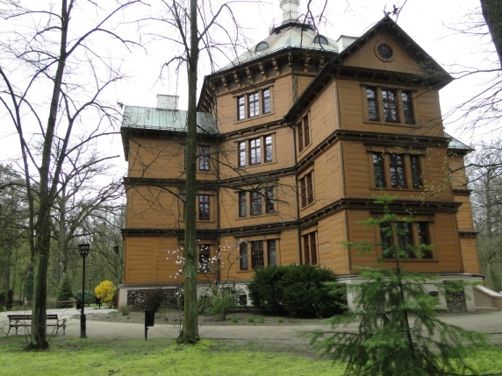
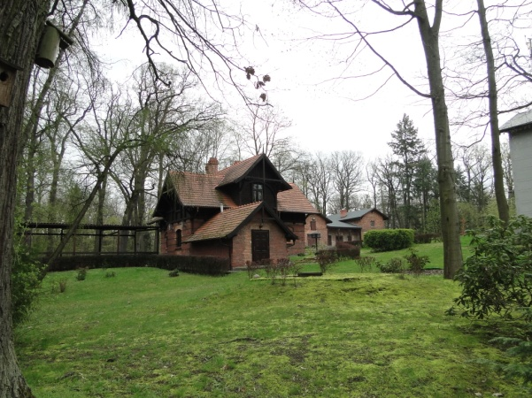
Nadleśnictwo Antonin istnieje w obecnej strukturze administracyjnej od 1 maja 1974 roku. Składa się z trzech obrębów: Antonin, Moja Wola i Świeca, które dzielą się na 13 leśnictw. W 1996 roku obszar nadleśnictwa Antonin został włączony do leśnego kompleksu promocyjnego „Lasy Rychtalskie”. Główny kompleks obrębu Antonin do 1939 roku był własnością księcia Michała Radziwiłła.
W Antoninie, niedaleko stawu Szperek, mieści się siedziba nadleśnictwa. Miejsce to stanowi część dawnego założenia parkowego z drewnianym Pałacykiem Myśliwskim książąt Radziwiłłów
Pałacyk Myśliwski książąt Radziwiłłów
Zabytkowa izba przyrodniczo-leśna „Ogrodówka”

Slide 4
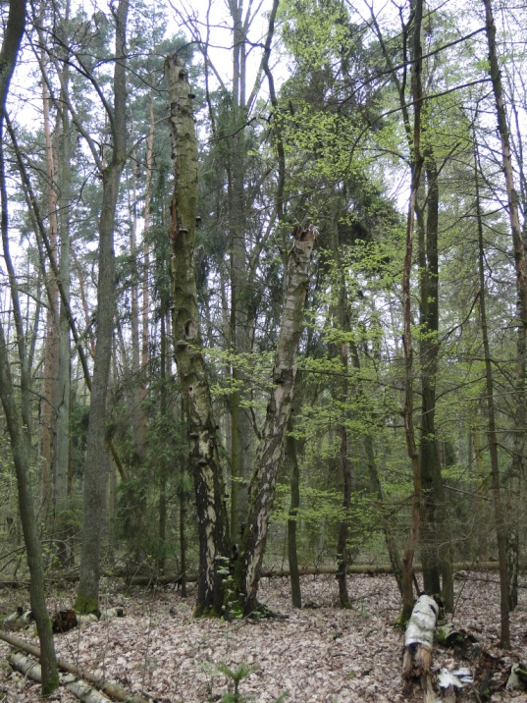
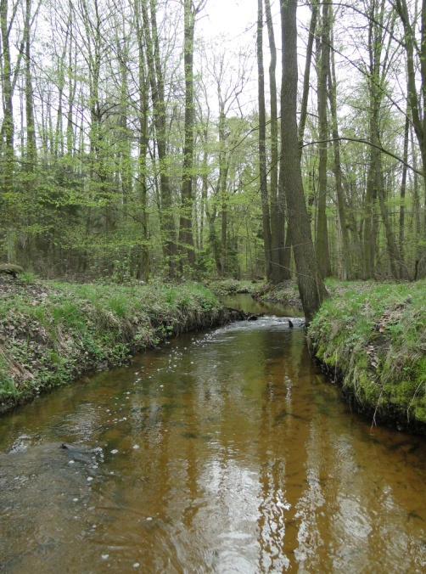
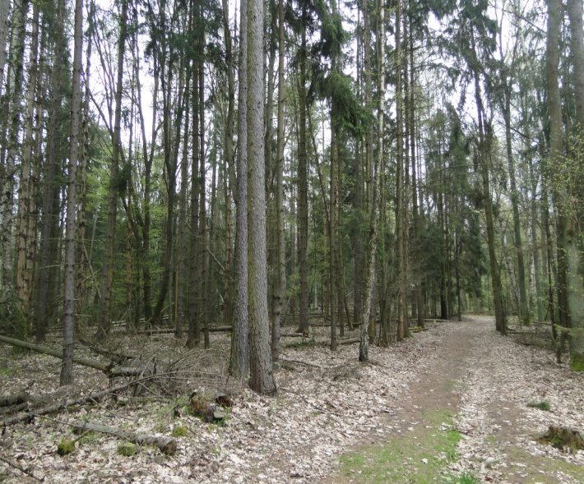
Powierzchnia nadleśnictwa Antonin wynosi 19831,40 ha i jest to nadleśnictwo o wyjątkowo wysokiej lesistości – aż 51% jego powierzchni zajmują lasy.
Powierzchnia drzewostanów nadleśnictwa Antonin pełnią następujące funkcje:
- rezerwaty przyrody 33,79 ha,
- lasy ochronne 9987,82 ha,
lasy gospodarcze 9103,66 ha.
92,10% ogólnej powierzchni leśnej nadleśnictwa Antonin zajmują drzewostany, gdzie gatunkiem panującym jest sosna. Wśród pozostałych gatunków najwięcej jest olszy czarnej (3,24% powierzchni leśnej), która występuje głównie w olsach, a także brzozy (2,25 %) i dębu (1,43%). Pozostałe gatunki (świerk, buk, grab, jesion, klon jawor, modrzew) zajmują w udziale drzewostanów mniej niż 1 %.
Rezerwat przyrody „Wydymacz”

Slide 5
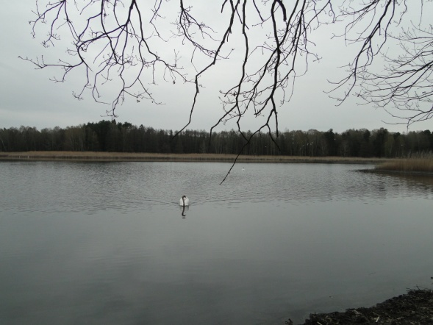
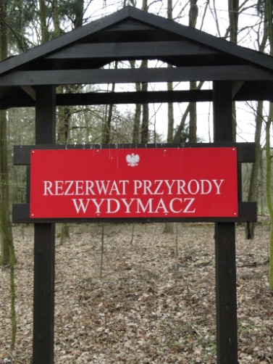
Na terenie Nadleśnictwa Antonin znajduje się jeden rezerwat przyrody „Wydymacz", będący rezerwatem krajobrazowo – leśnym utworzony w 1987 roku. Powierzchnia całkowita rezerwatu wynosi 47,86 ha. Jego celem jest ochrona leśnego zespołu roślinnego łęgu jesionowo-olszowego, gatunków roślin chronionych, drzew pomnikowych i miejsc występowania ptaków wodnych.
Na terenie rezerwatu stwierdzono 284 gatunki roślin naczyniowych, w tym 17 gatunków podlegających ochronie prawnej oraz rzadko występujące w Wielkopolsce (np. wawrzynek wilczełyko, przylaszczka pospolita, wiciokrzew pomorski, włosienicznik skąpopręcikowy), 29 gatunków drzew, 5 leśnych zespołów leśnych, 7 wodnych i bagiennych zespołów roślinnych, 120 gatunków ptaków, 8 gatunków nietoperzy, 8 gatunków płazów oraz kilkanaście gatunków ssaków.
Staw Wydymacz

Slide 6
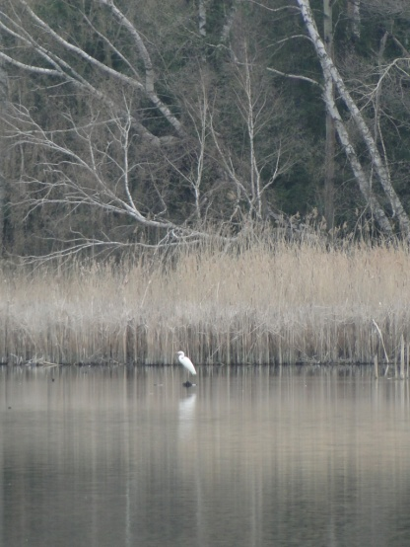
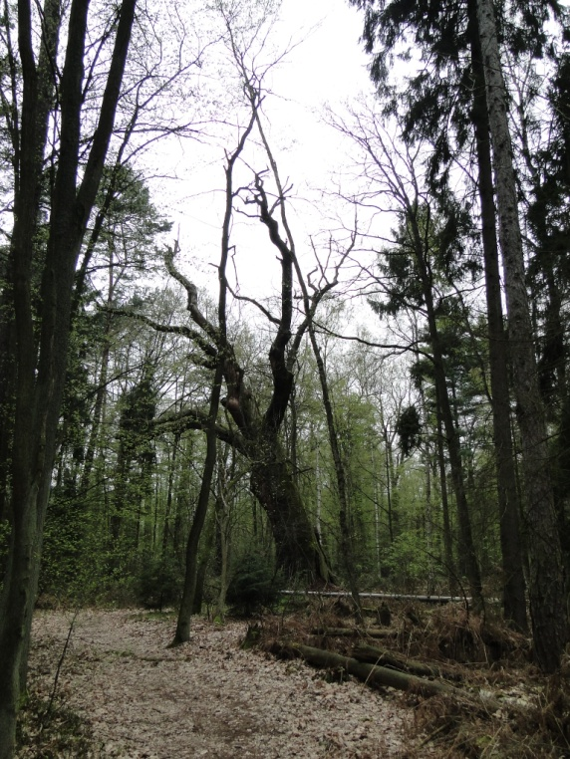
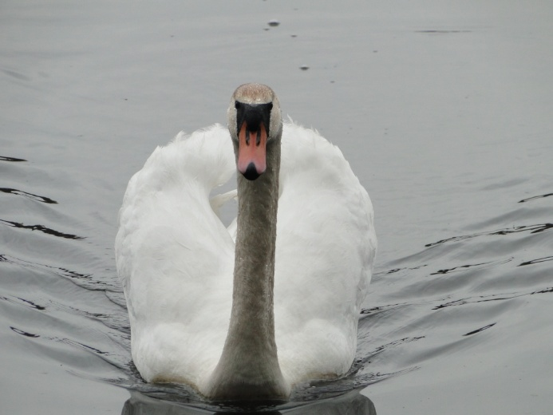
Czapla biała
Pomnik przyrody
Dąb szypułkowy ma 17 m wysokości, 684 cm obwodu w pierśnicy, ok. 400 lat
Łabędź niemy

Slide 7
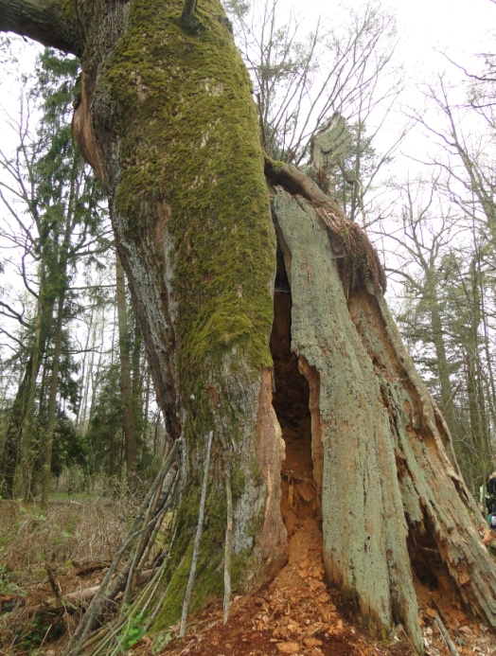
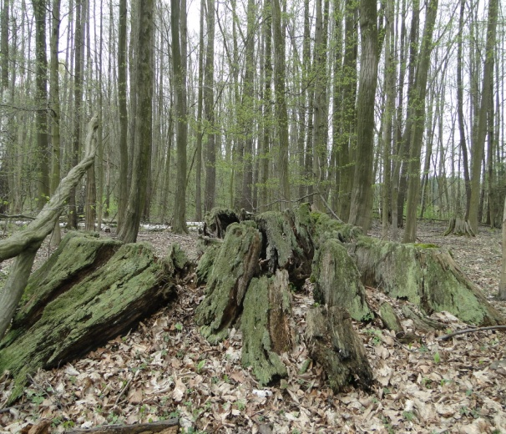
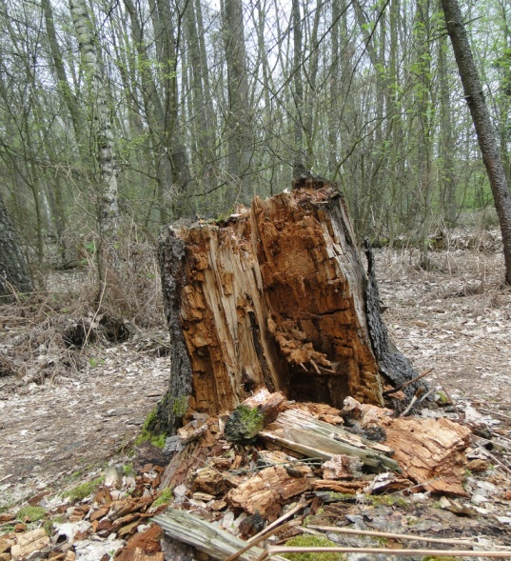
W rezerwacie występuje kozioróg dębosz i pachnica dębowa.
Dzięki pozostawieniu starych spróchniałych drzew – jedynego środowiska życia pachnicy dębowej – możliwe jest przetrwanie tego rzadkiego gatunku chrząszcza – reliktu lasów pierwotnych.
Martwe drzewa ze śladami żerowania owadów

Slide 8
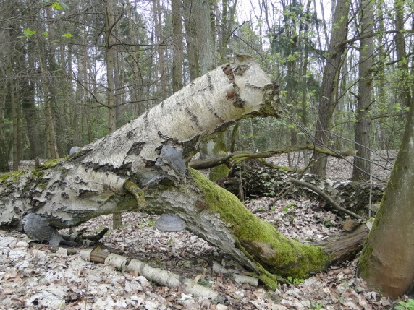
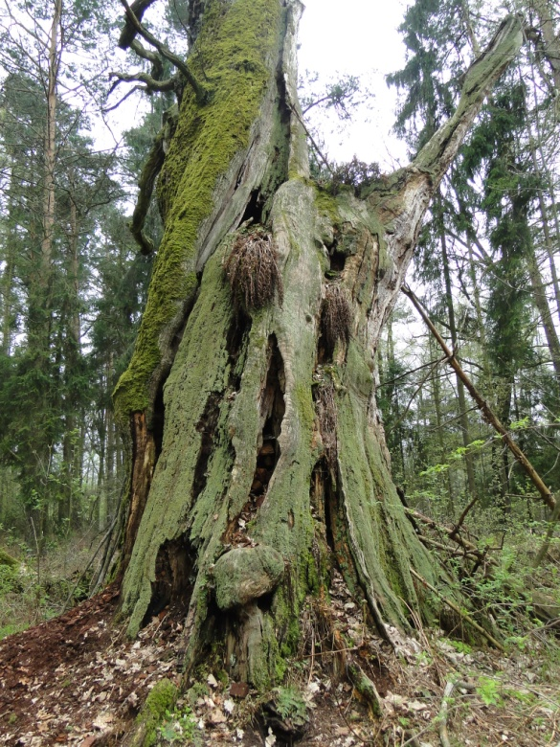
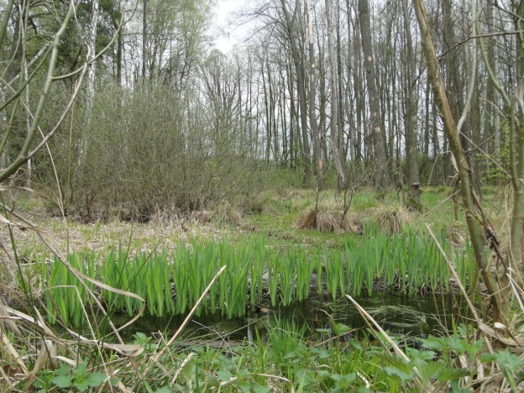
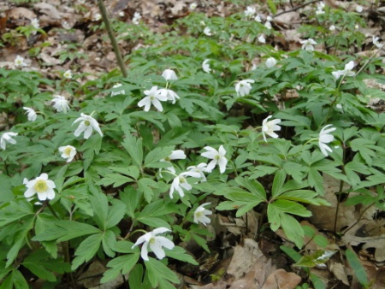
Las to najcenniejszy i najliczniej reprezentowany składnik wszystkich form ochrony krajobrazu. Jest szczególnym miejscem do obserwacji przyrody.
Martwy konar brzozy brodawkowatej
Fragment łęgu olszowego
Martwy pomnikowy dąb szypułkowy
Zawilec gajowy

Slide 9
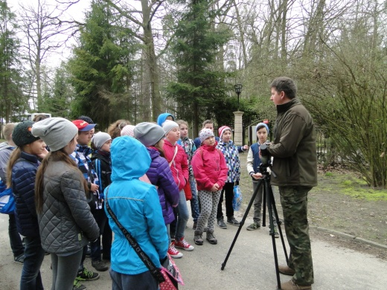
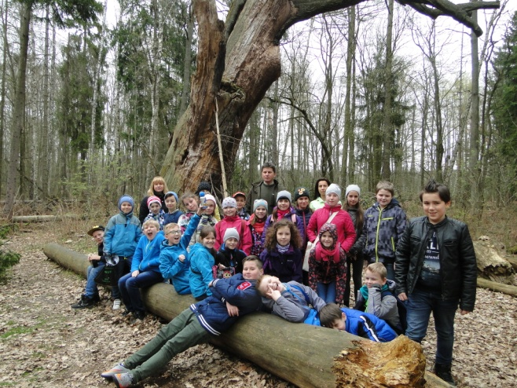
Na terenie Nadleśnictwa Antonin funkcjonują różnorodne obiekty przygotowane do realizacji zadań z zakresu edukacji leśnej :
1. Izba przyrodniczo-leśna w poradziwiłłowskim zabytkowym budynku „Ogrodówka”
2. Leśna wiata dydaktyczna przy Izbie przyrodniczo-leśnej „Ogrodówka"
3. Leśna ścieżka przyrodniczo-dydaktyczna na terenie rezerwatu przyrody „Wydymacz”
4. Trasa rowerowa Ostrów-Antonin
Zajęcia prowadzone na ścieżce dydaktycznej w rezerwacie przyrody „Wydymacz”

Slide 10
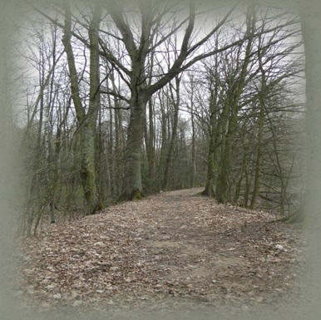
DZIĘKUJEMY ZA UWAGĘ
Projekt wykonali:
Karol Kasperek, Bartłomiej Kaźmierczak, Aleksandra Rusek kl. IV d
Szkoła Podstawowa nr 7 w Ostrowie Wielkopolskim
Kategoria – szkoły podstawowe (IV kl. – VI kl.)

